Slide 1
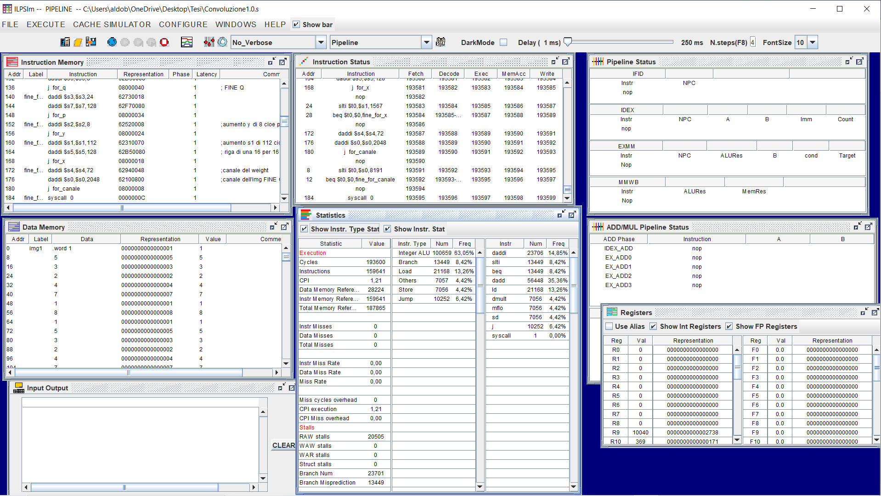
Notes:
Convoluzione 1.0 statistiche, matrice 16*16 con filtro 3*3 e 4 canali

Slide 2
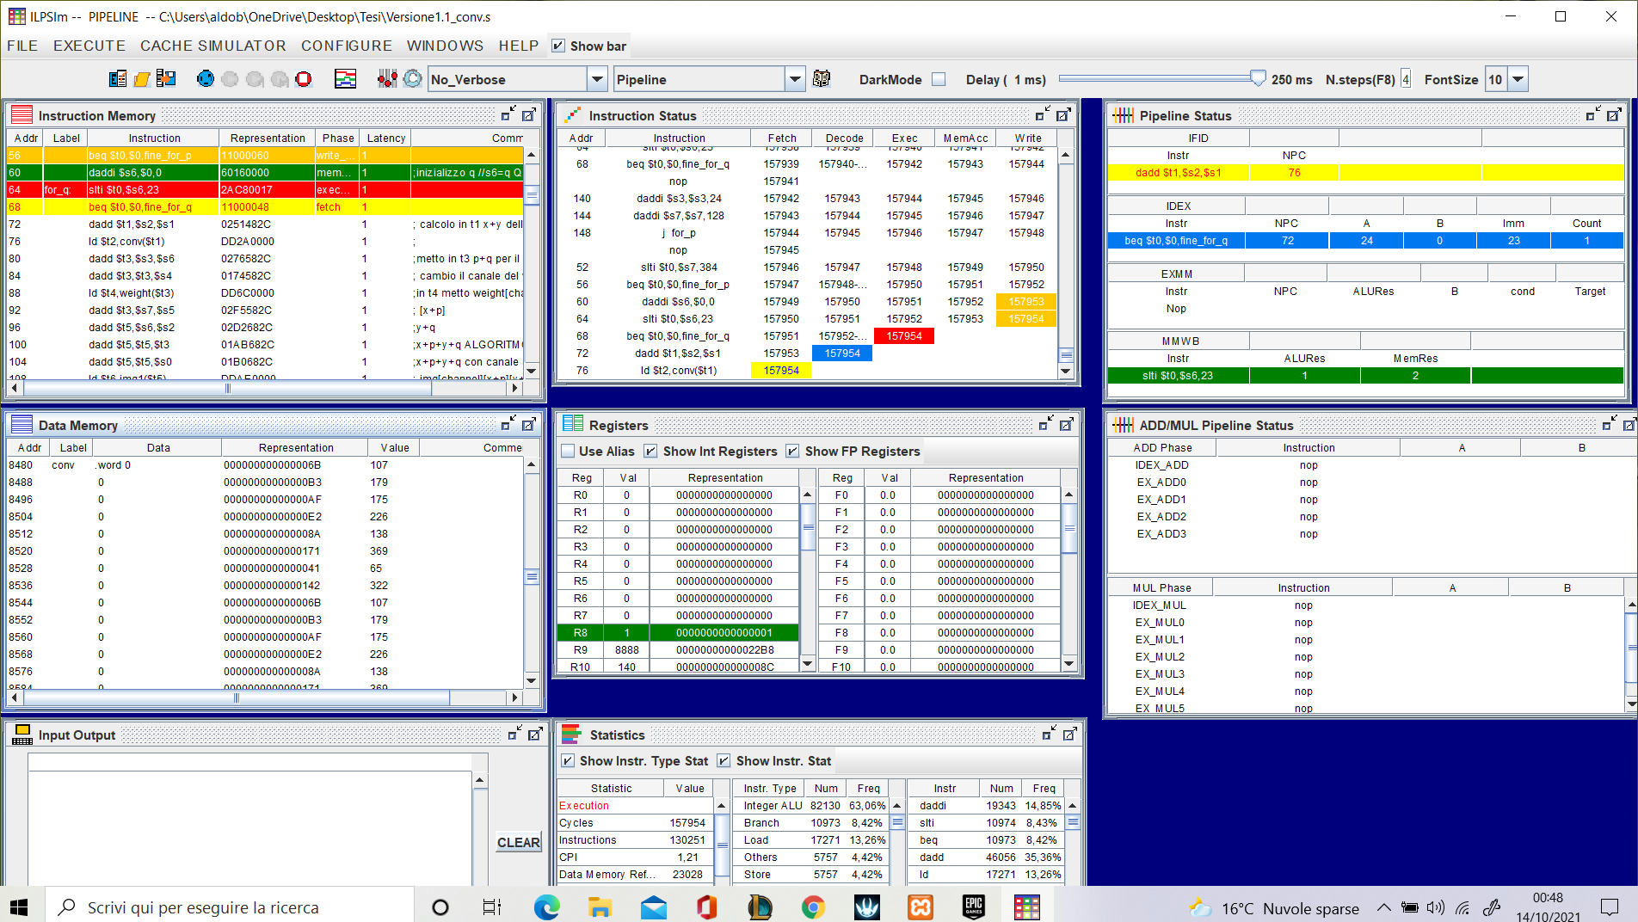
Notes:
Convoluzione 1.1 statistiche, matrice 16*16 con filtro 3*3 e 4 canali

Slide 3
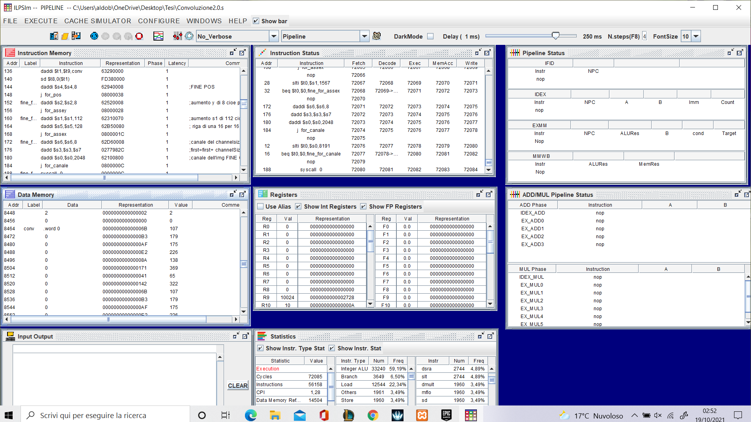
Notes:
Statistiche convoluzione 2.0, 16*16 con filtri 3*3 e 4 canali.

Slide 4
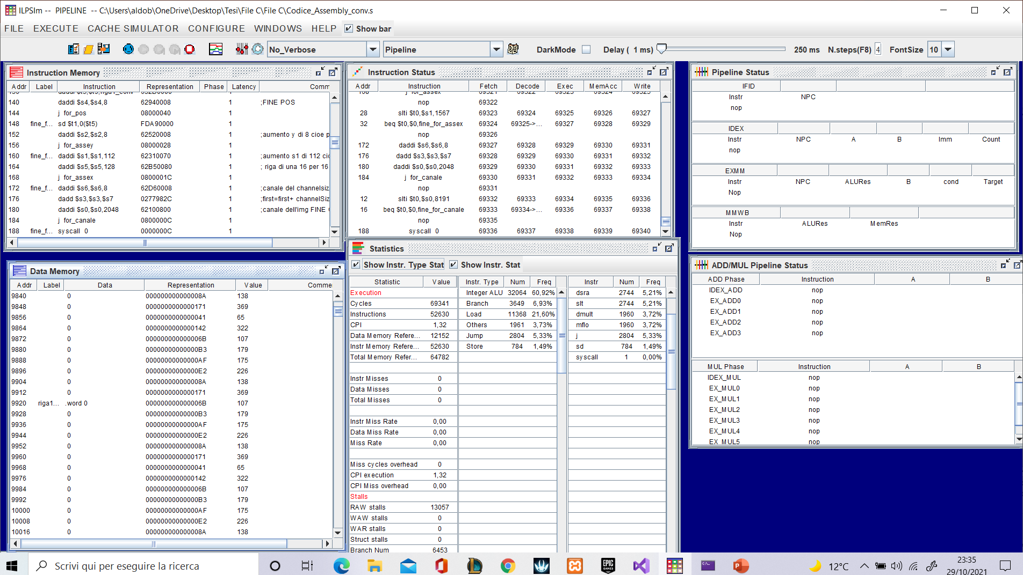
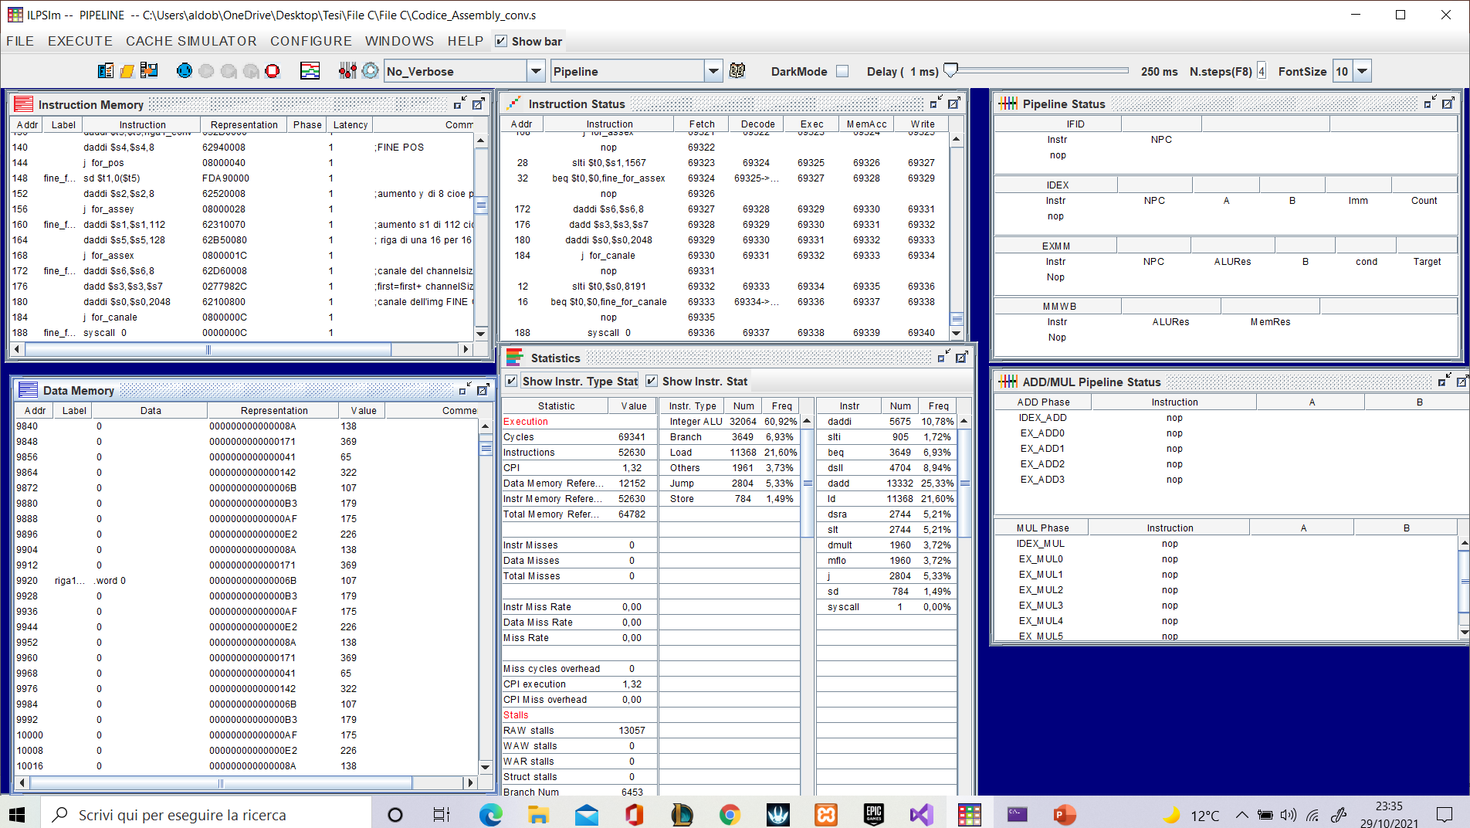
Notes:
Statistiche convoluzione 2.1(meno load e somme della 2.0) matrice 16*16 con filtri 3*3 e 4 canali.(10 pesi diversi da 0 nei 4 canali).

Slide 5
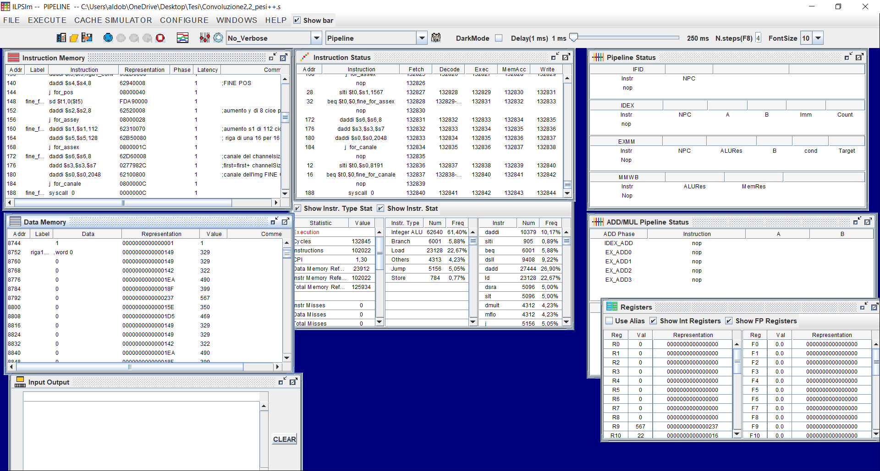
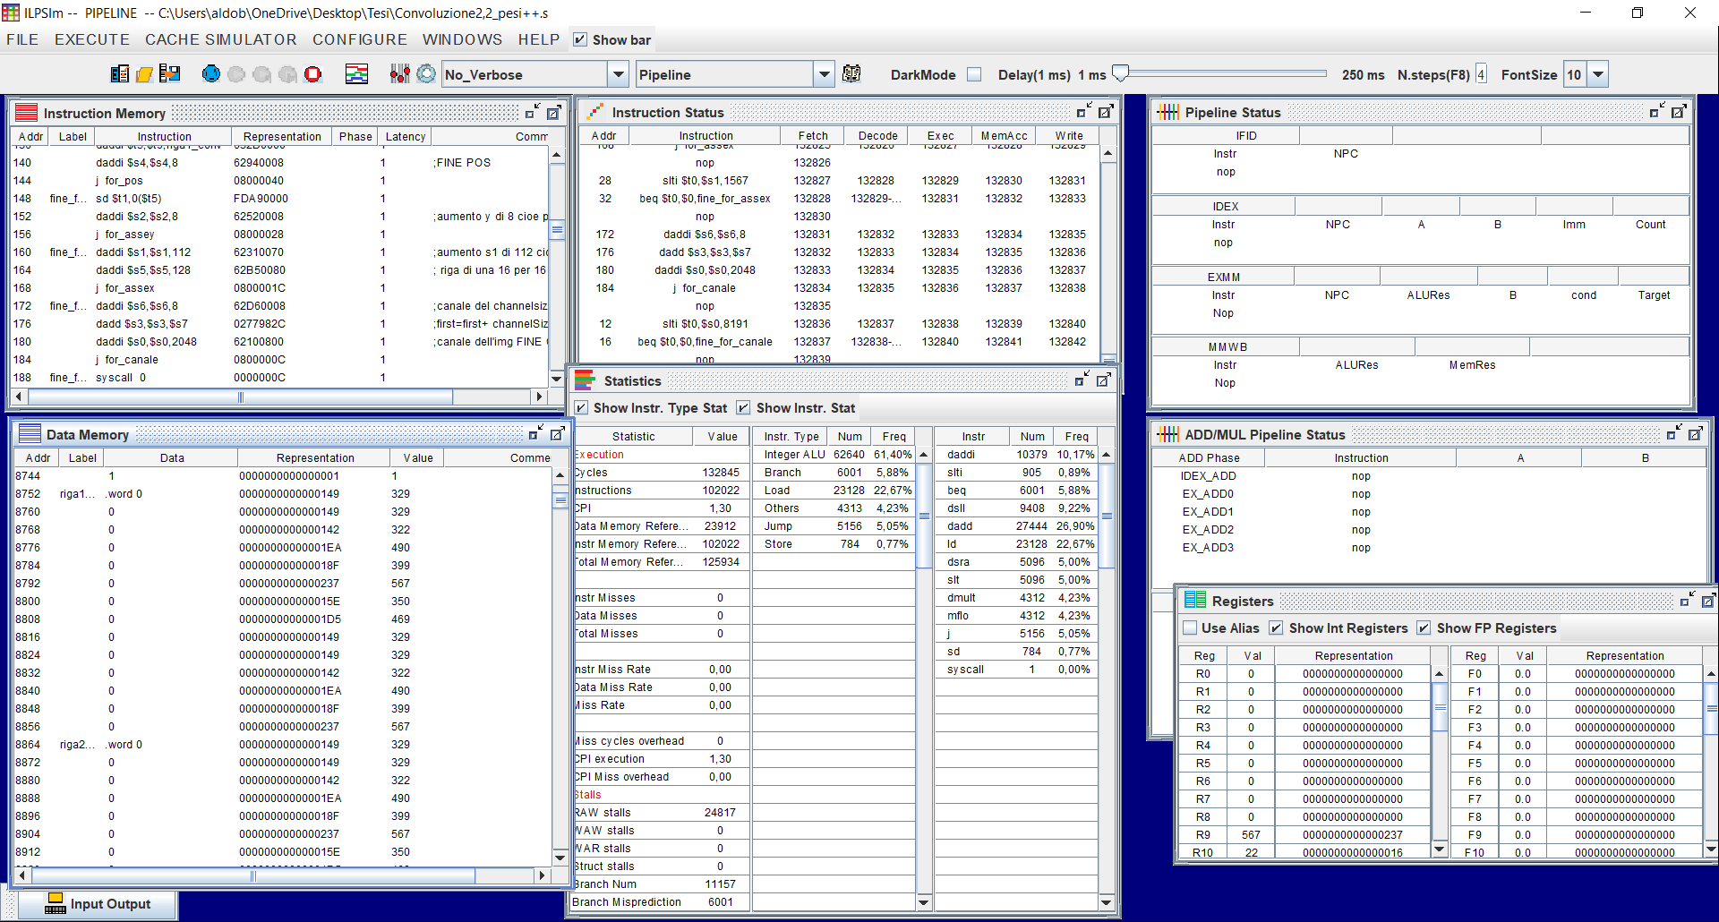
Notes:
Statistiche convoluzione 2.1(meno load e somme della 2.0) matrice 16*16 con filtri 3*3 e 4 canali.(22 pesi diversi da 0 nei 4 canali).NOTA CPI 1.30, NON 1.32.

Slide 6
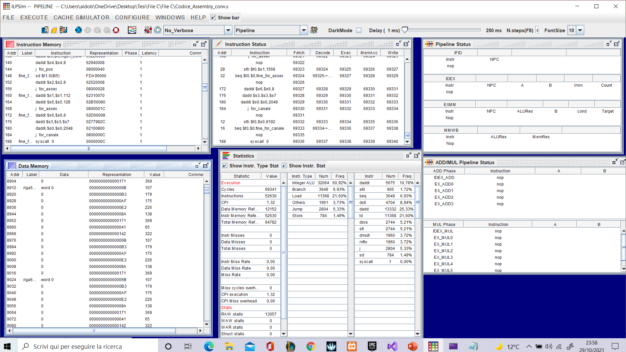
Notes:
Statistiche convoluzione 2.1 con commenti ridotti.(si noti come tutto è identico).

Slide 7
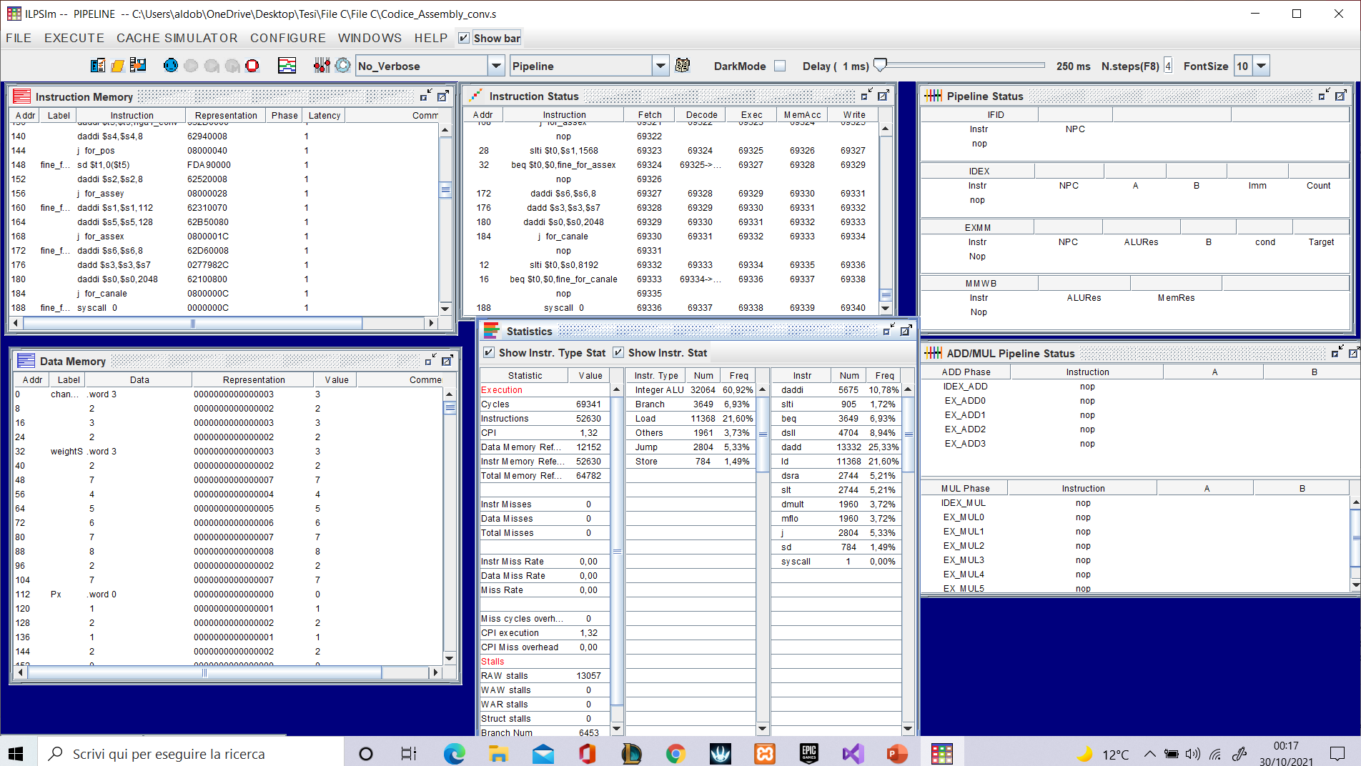
Notes:
Img 16*16 con numeri casuali, si dimostra empiricamente dalle prove svoltasi che cambiando i numeri dell’img il numero di cicli e di operazioni è il medesimo.

Slide 8
32X32

Slide 9
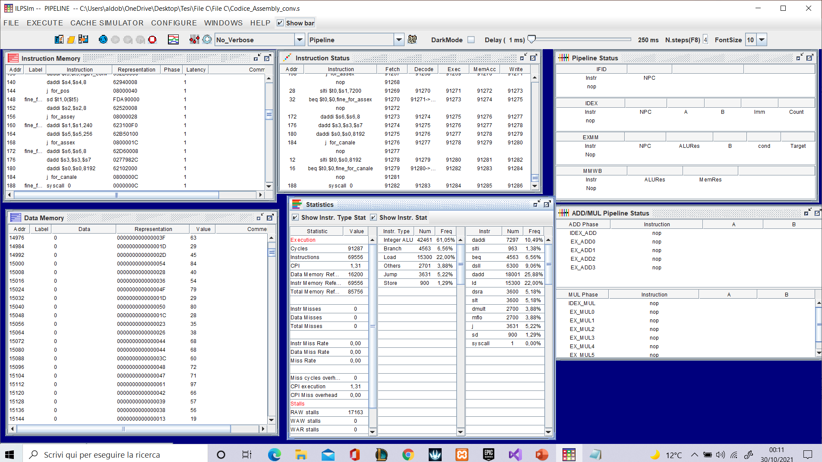
Notes:
Risultati matrice 32*32 con dieci ipotetici filtri nulli ma, essendo per un solo canale sono solo 3 su 10 e per valori della matrice immagine casuali.(10 pesi diversi da 0)

Slide 10
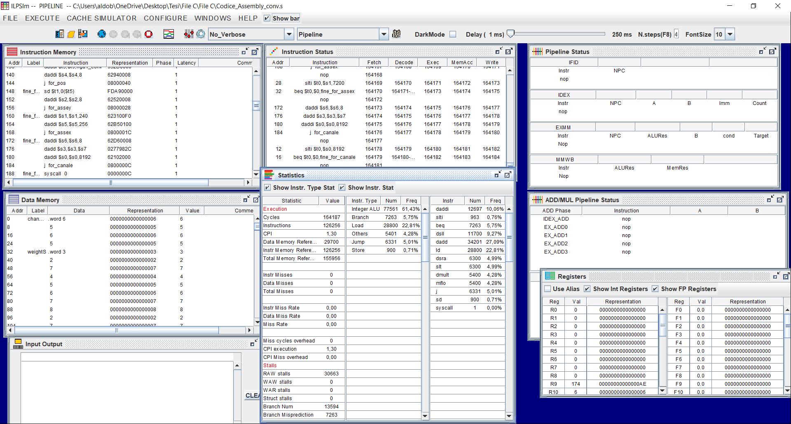
Notes:
Risultati matrice 32*32 ma per un solo canale e per valori della matrice immagine casuali.(22 pesi diversi da 0, di conseguenza solo quelli del primo canale cioe 6)

Slide 11
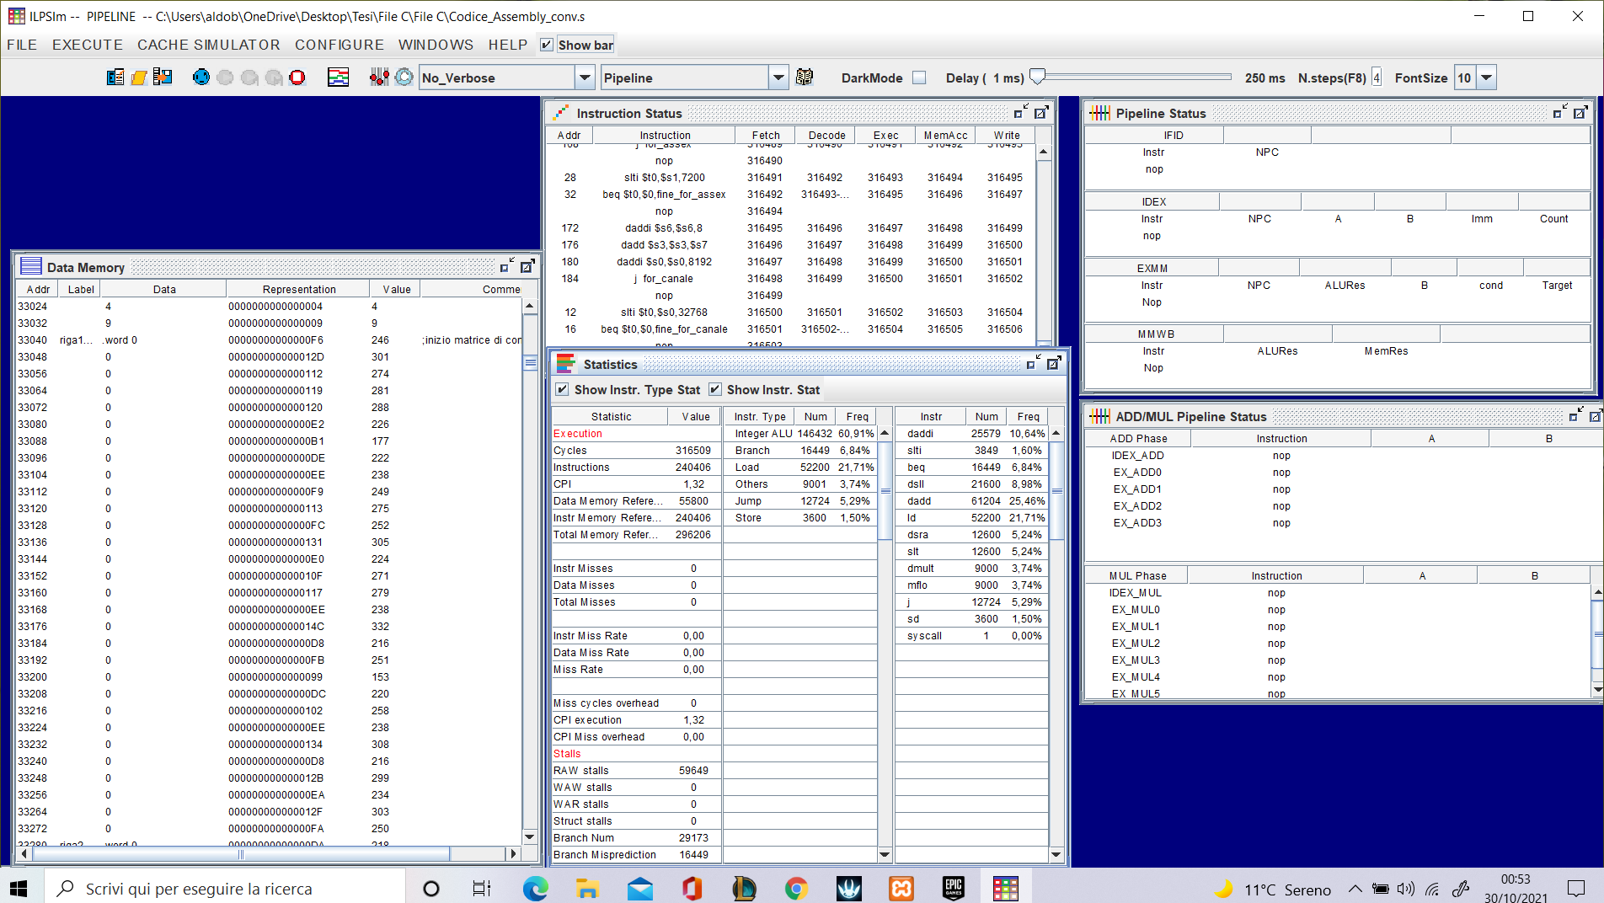
Notes:
Risultati matrice 32*32 con 10 pesi nulli ma per quattro canali e per valori della matrice immagine casuali. Si noti come le istruzioni sono molto meno che il quadruplo,visto che effettivamente non si ripete il tutto ma solo i for annidati.

Slide 12

Notes:
Risultati matrice 32*32 con 10 pesi nulli per 4 canali e per valori della matrice immagine casuali.(22 pesi diversi da 0)

Slide 13
64X64

Slide 14
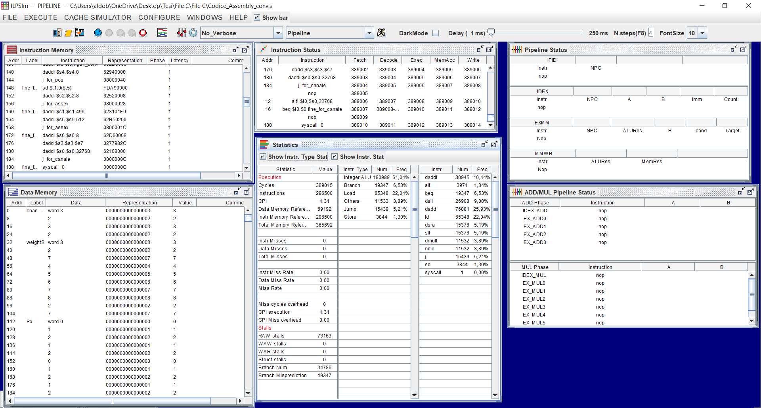
Notes:
Matrice 64*64 con numeri casuali e 1 canale. 10 pesi diversi da 0( in pratica 3)

Slide 15

Notes:
Matrice 64*64 con numeri casuali e 1 canale. 22 pesi diversi da 0 (in pratica 6).

Slide 16
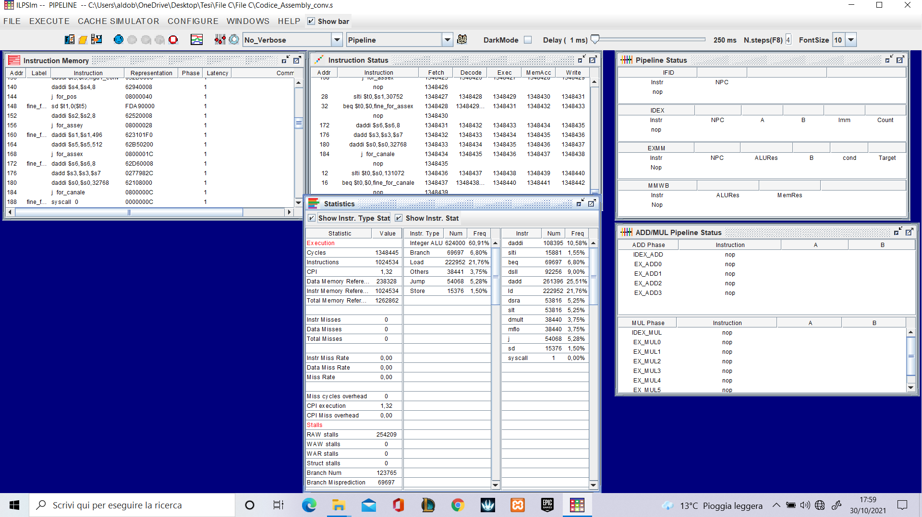
Notes:
Matrice 64*64 con 4 canali. 10 pesi diversi da zero.

Slide 17
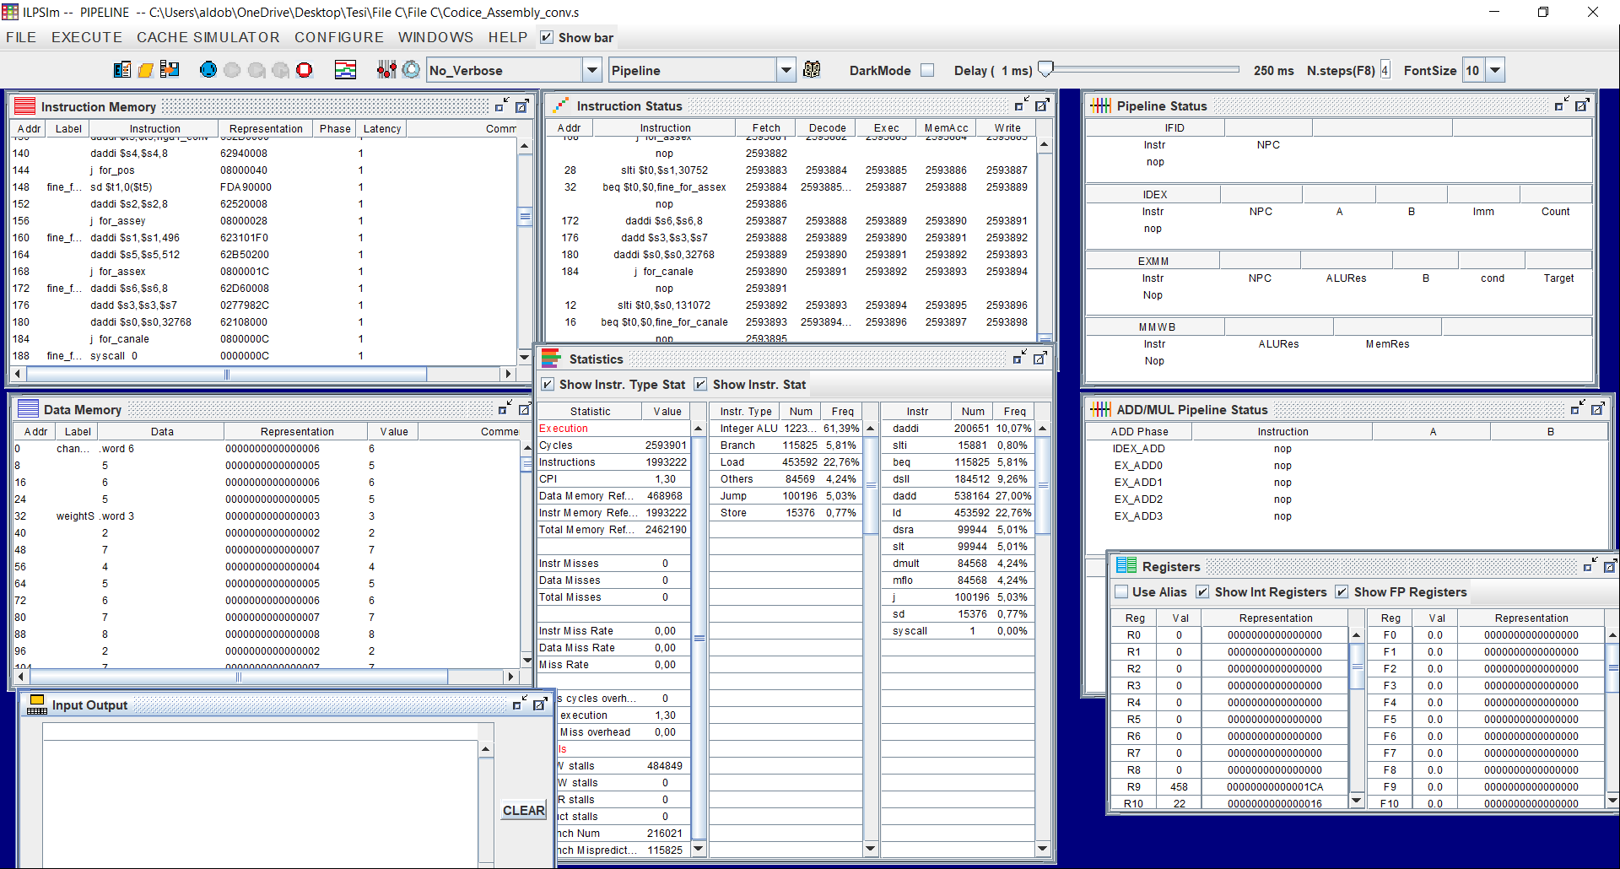
Notes:
Matrice 64*64 con 4 canali. 22 pesi diversi da 0

Slide 18
128X128

Slide 19
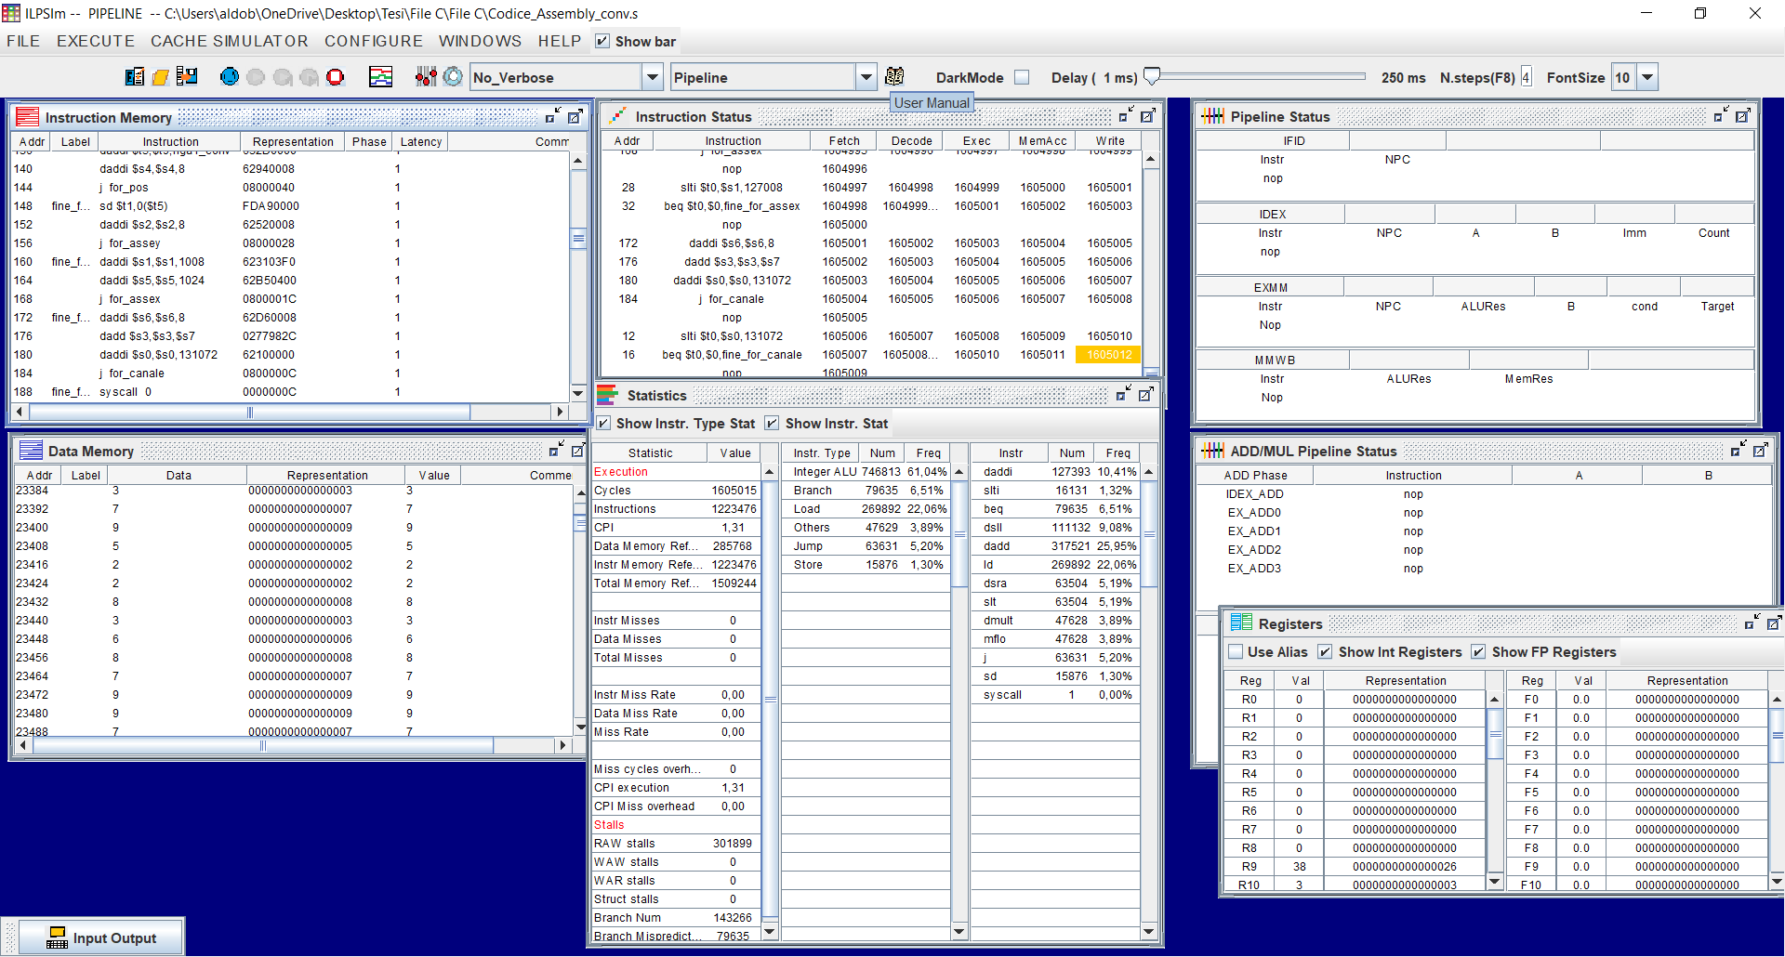
Notes:
Matrice 128*128 1 canale con 10 pesi diversi da 0 (in pratica 3).

Slide 20

Notes:
Matrice 128*128 1 canale con 22 pesi diversi da zero ( in pratica 6).

